Slide 1


PHÒNG GIÁO DỤC VÀ ĐÀO TẠO QUẬN LONG BIÊN
TRƯỜNG TIỂU HỌC ÁI MỘ B
TỰ NHIÊN XÃ HỘI 1

Slide 2


Slide 3
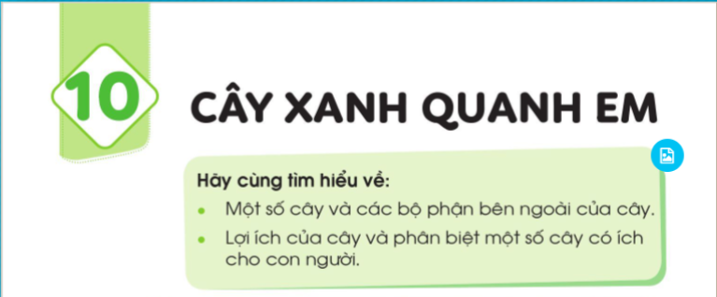

Slide 4
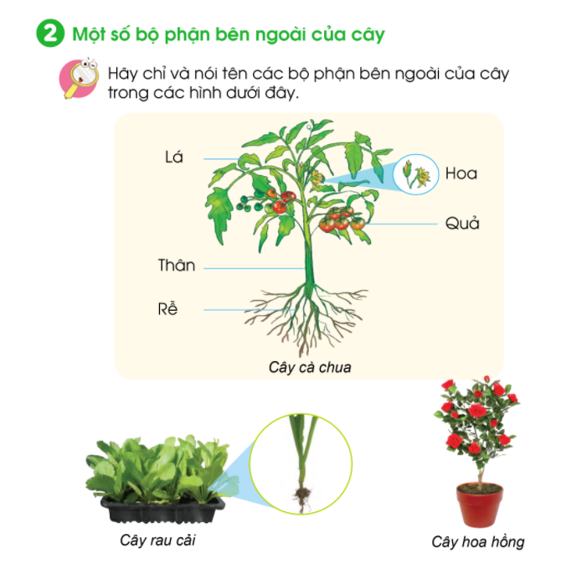

Slide 5
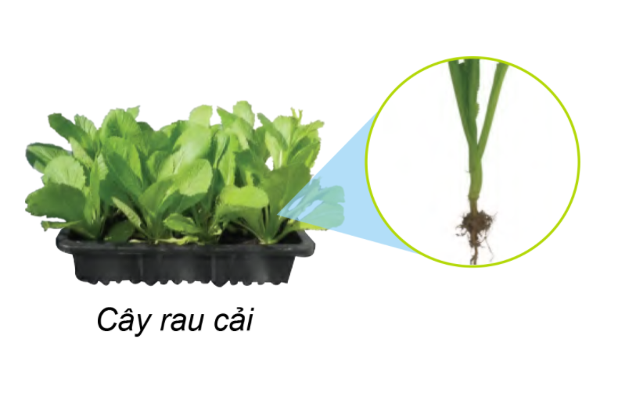

Slide 6


Slide 7
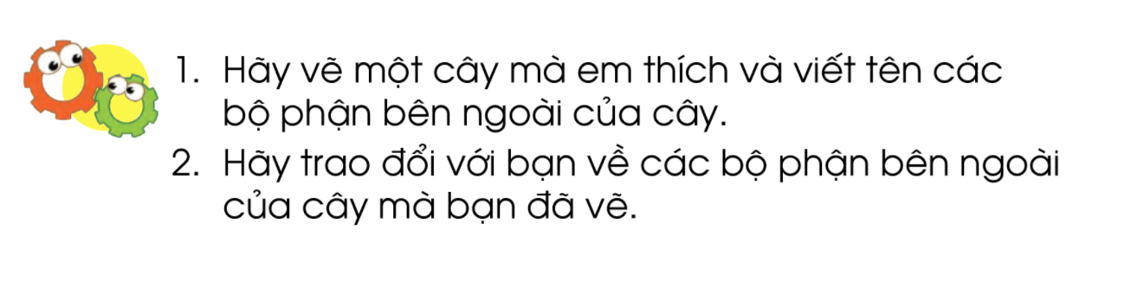
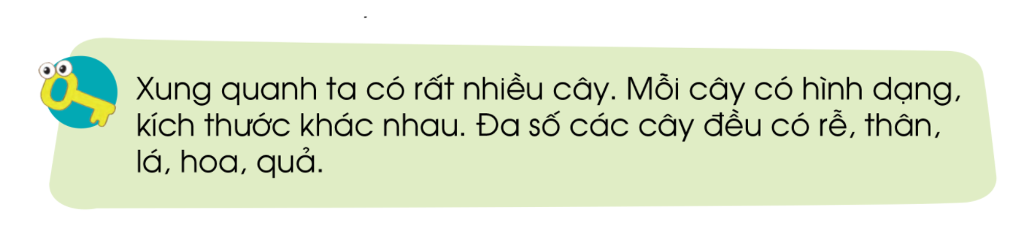

Slide 8
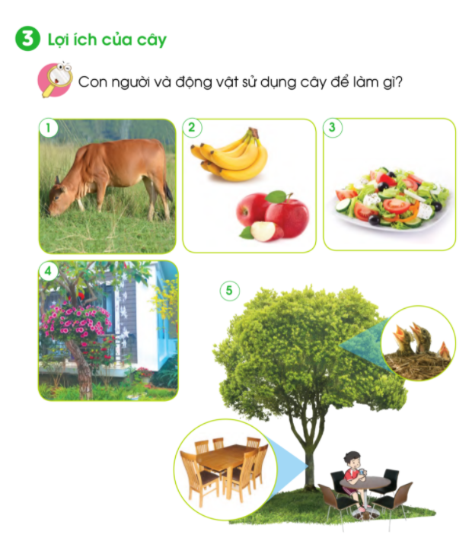

Slide 9



Slide 10
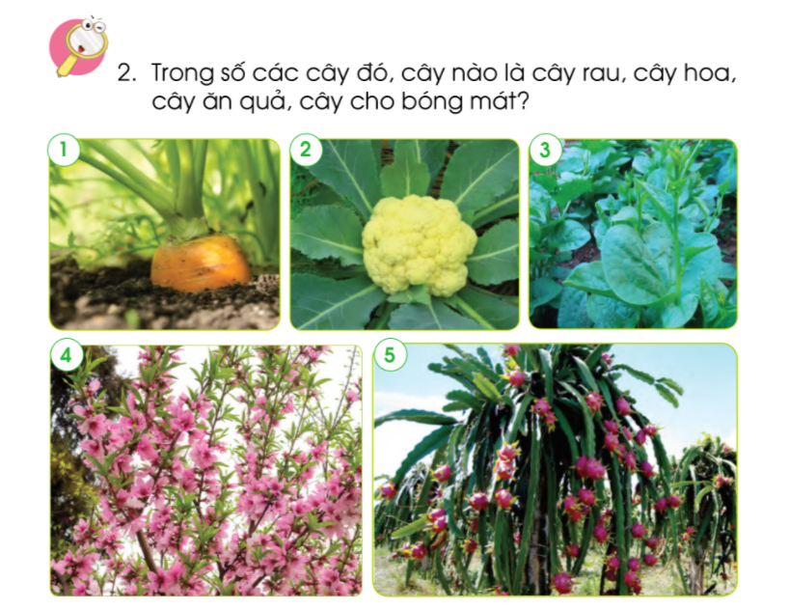

Slide 11
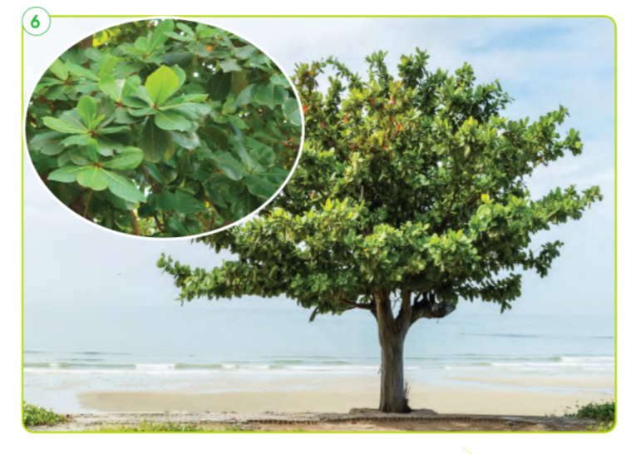

Slide 12
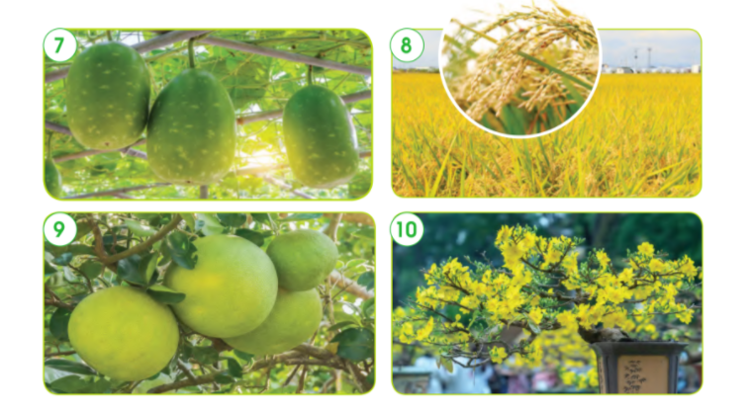

Slide 13
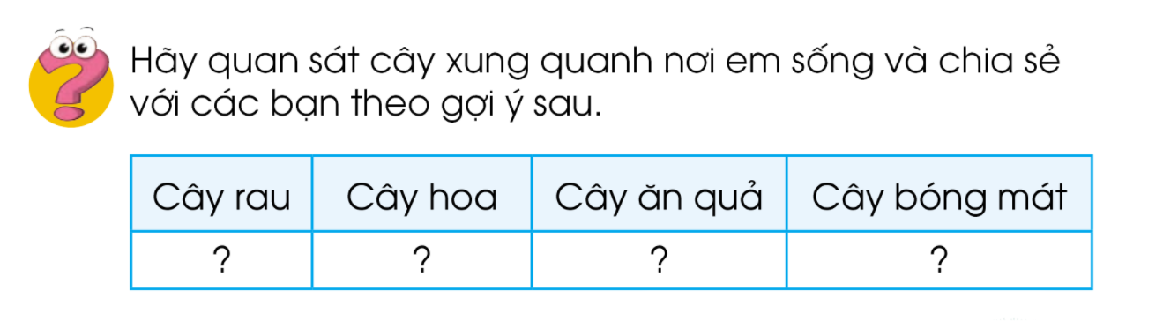

Slide 14
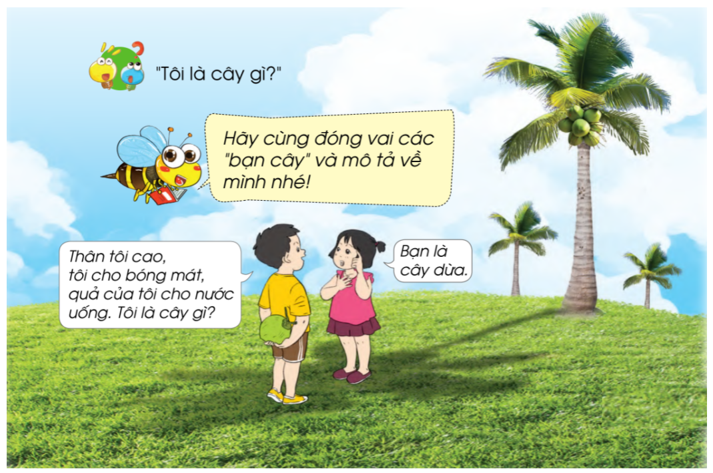

Slide 15



Xin Chaân Thaønh Caùm Ôn

